Slide 1
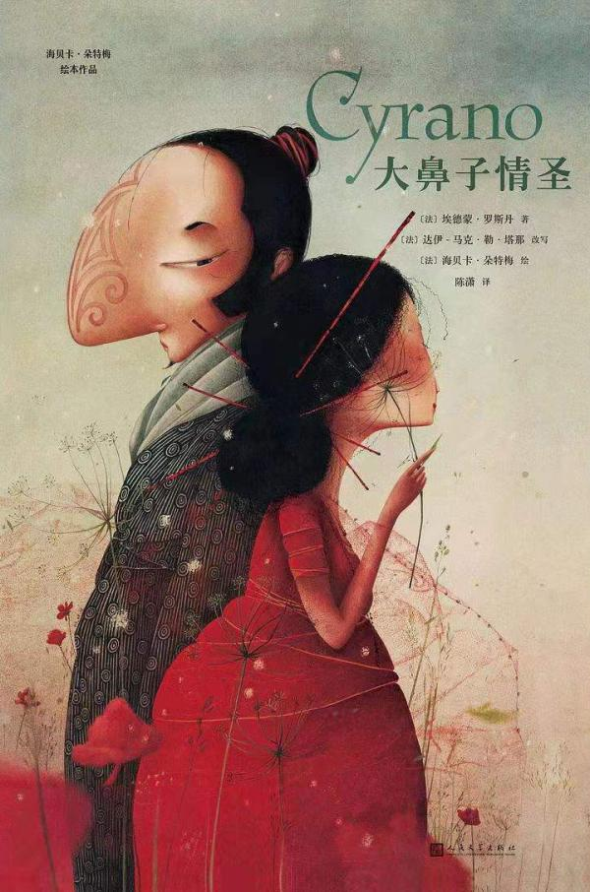
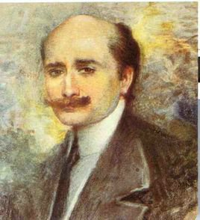
创作背景
《大鼻子情圣》，亦译作《西哈诺》，是法国剧作家埃德蒙·罗斯丹于1897年创作的五幕英雄喜剧。19世纪末的法国文学舞台，正经历着一场深刻的美学嬗变，曾经风靡一时的浪漫主义戏剧在雨果之后逐渐式微，取而代之的是两种新兴的戏剧潮流：一是左拉倡导的自然主义戏剧，强调以科学态度再现社会现实，关注环境对个体的决定性影响；二是梅特林克代表的象征主义戏剧，追求神秘、内省与形而上学的精神体验。但《大鼻子情圣》在1897年首演后立即引起轰动，如一声春雷震响法国戏剧舞台，被誉为浪漫主义的最后佳作，并八次被搬上银幕，包括法国电影史上的无声电影杰作和1990年法国电影凯撒奖获奖版本，并多次被改编为舞台剧。
《大鼻子情圣》的主角西哈诺的原型在历史上确有其人，他是17世纪法国的作家、哲学家、军人西哈诺·德·贝杰拉克。但罗斯丹并未拘泥于史实，而是借助历史框架表达了对时代精神危机的回应。在物质主义日益横行的19世纪末，罗斯丹通过西哈诺这一形象，重申了精神价值、荣誉观念和自我牺牲精神的永恒意义，与当时流行的物质至上的社会思潮形成鲜明对比。
“我写《西哈诺》当然是处于爱好，出于兴趣，但确实也有反时代潮流而动的念头。那些潮流使我厌烦，令我反感。”

Slide 2

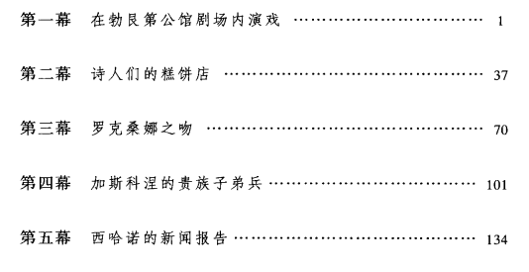
剧情梗概
《大鼻子情圣》采用古典五幕结构，讲述了发生在法国17世纪四五十年代的一个凄婉感人的爱情故事。大鼻子情圣西哈诺既是一位锐不可当的无敌剑客，又是一位不拘一格的天才诗人，连斗剑时都能配合动作吟出漂亮的诗句。不过，恃才傲物的他却也有软弱的一面——那就是占了整张脸孔四分之三的大鼻子，令他自惭形秽而不敢向暗恋已久的表妹罗克珊示爱。同时爱上罗克珊的克里斯蒂安年轻英俊却胸无点墨。罗克珊才貌双全，希望自己的心上人克里斯蒂安是一位英俊、智慧、勇敢的骑士。为了不让表妹失望，西哈诺甘愿帮助助对手克里斯蒂安代写情书，赢得美人心，促成表妹的姻缘，自己则始终隐身幕后，直到临终才向表妹吐露真情。

Slide 3
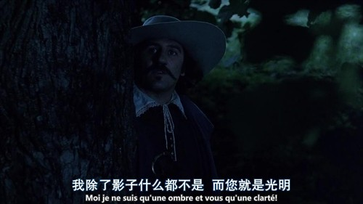
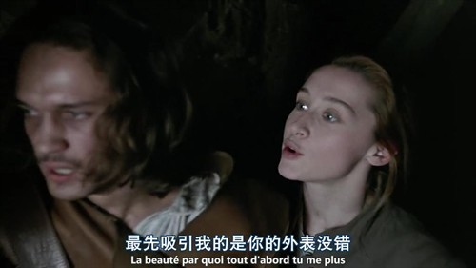
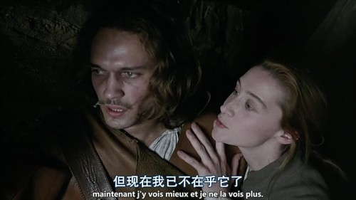
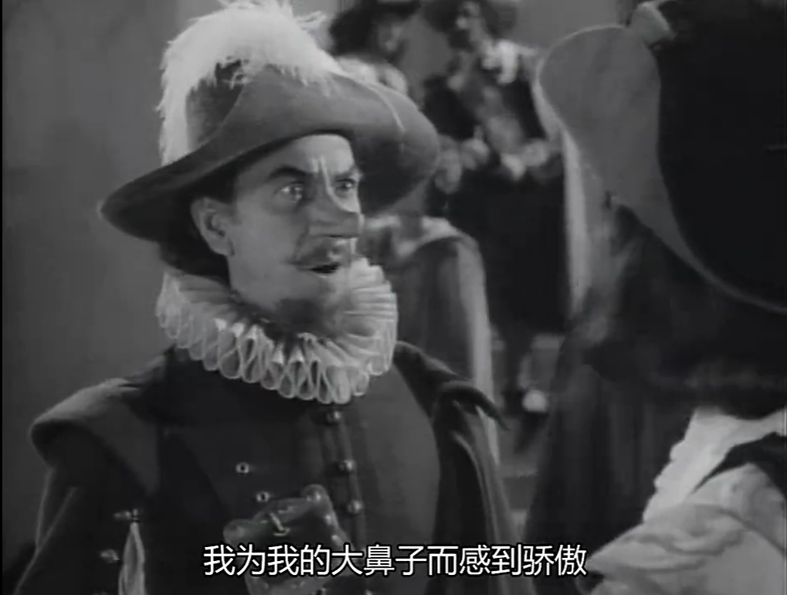
主题思想
西哈诺的自卑源于自我认同的分裂，他拥有卓越的才华，却因为外貌的缺陷而变得无法接纳自己。剧中的最大驱动力是西哈诺对自己大鼻子的自我意识，导致他用语言代替容貌，用灵魂与思想去追求爱情。他通过为克里斯蒂安代写信，实际上是在创造一个理想的自我形象，这种行为既是对真实自我的逃避，也是一种曲折的自我表达。直到剧终，罗克珊识别出真相时，西哈诺才得以实现外在形象与内在自我的统一。
剧中呈现了两种对立的爱情观，即克里斯蒂安代表的肉体之爱和西哈诺代表的灵魂之爱，克里斯蒂安渴望的爱是占有，不在乎什么过程，西哈诺期盼的爱是奉献，只要爱人幸福，自己可以永远默默付出。罗克珊处于两种爱的拉扯中，从最初被克里斯蒂安的外表吸引，到逐渐沉迷于西哈诺通过信表达的灵魂之爱。当罗克珊说出“我爱的是同一个人，在他身上有两个人！”时，她点名了爱情的本质可能超越肉体身份的限制。
在19世纪末沉闷、悲观、缺乏理想的法国，罗斯丹提出：生活不能没有理想、没有目标，也许这个理想你永远也无法实现，但是在努力去实现它的过程中，我们就使生活变得美好与高贵。罗斯丹的理想就是西哈诺所代表的英雄气质：自由独立、维护正义、保护弱者、不畏强权、正直忠实……藐视一切丑恶的东西：胆小懦弱、阿谀奉承、恃强凌弱、虚假伪善……

Slide 4
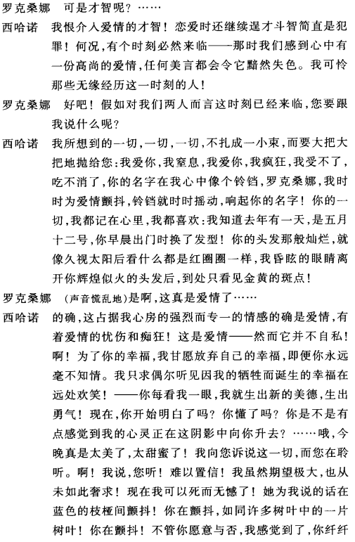
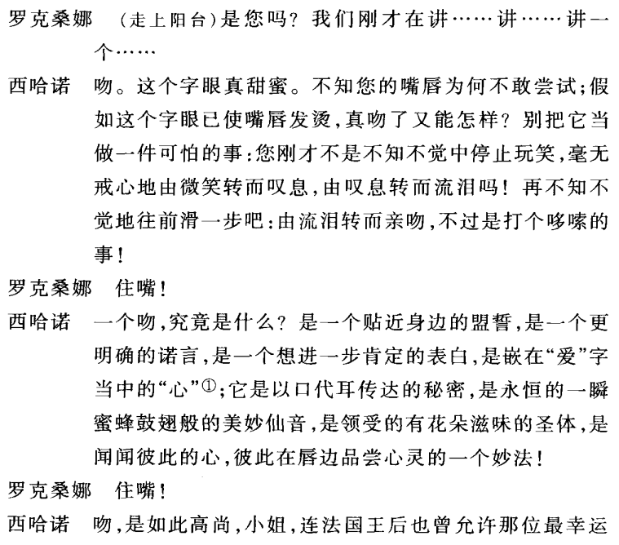
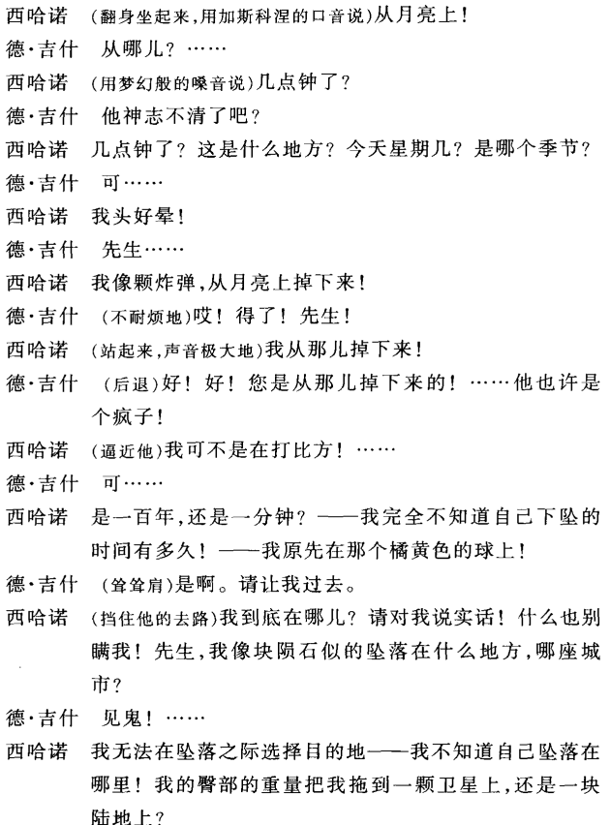
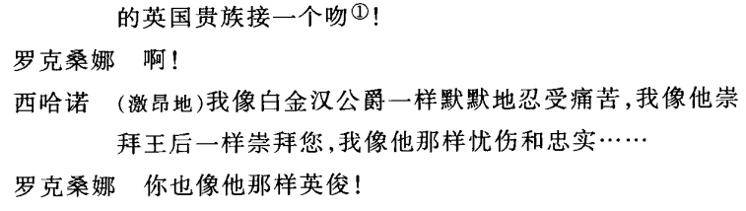
艺术成就
剧本采用诗剧这一古典主义戏剧形式，不论独白还是对话大多使用亚历山大体，这种诗体结构严谨，每行12音节，每两行一韵，读起来朗朗上口，保持了高雅的诗意风格。这种语言选择本身就是对浪漫主义传统的回归和致敬，剧中西哈诺的独白和对话充满了机智、幽默和诗意，比如第一章中用多种方式形容自己的鼻子，以及在第三章即兴创作的爱情诗篇，都成为了法国戏剧史上的经典片段。
该剧被罗斯丹定义为英雄戏剧，但其中蕴含的悲剧情感同样强烈。剧作结构上机油轻松机智的场景，比如市场和宴会，也有壮阔的战争与殉情式的终幕。既有西哈诺在剧场中闹剧中的登场、对自己鼻子自嘲的喜剧色彩，也有他无私又自我牺牲的爱情带来的悲剧感。这种悲喜剧元素的交织使作品更加贴近人生的复杂本质，也体现了罗斯丹对戏剧形式的创新把握。
剧中月亮这一意象贯穿全剧，从西哈诺将肥胖的演员蒙弗勒里比作满月并要求他表演月食，到阳台场景中月光下的爱情告白，再到西哈诺假装自己是从月球上掉下来以拖延德·吉什公爵。在浪漫主义传统中，月亮常与诗意、梦想和神秘联系在一起，同时也象征着变化与永恒。通过月亮意象，既呼应历史上西哈诺作为科幻小说的先驱，对天文学具有浓厚的兴趣，也增添了剧作的浪漫氛围。

